Slide 1
en
Bài 60
et

Slide 2
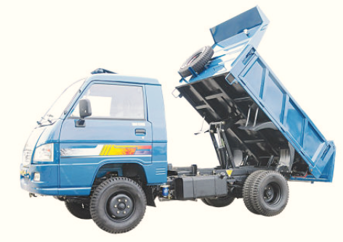

Slide 3
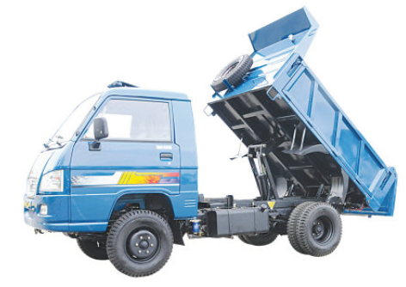
ben
en
xe ben

Slide 5
vẹt
et
vẹt

Slide 6
xe ben
vẹt
en
et

Slide 7
en
So sánh:
et

Slide 9
khen
rèn

Slide 10
đèn

Slide 12
quét

Slide 13
hét
mẹt

Slide 14
Tìm tiếng ngoài bài
có chứa vần:
en
et

Slide 15
Tập viết

